Slide 1
BROOKLYN’DE GOWANUS KANAL ALANININ YENİLENMESİ
(RENEWAL OF BROOKLYN’S GOWANUS CANAL AREA)
HAZIRLAYANLAR:
16110137 CEREN KOPARAN
16110096 ESRA AKSUY
16110117 AYŞE ALEYNA ÇOLAK
DERS’İN SORUMLUSU:
Prof.Dr. EMİNE FİGEN DİLEK

Slide 2
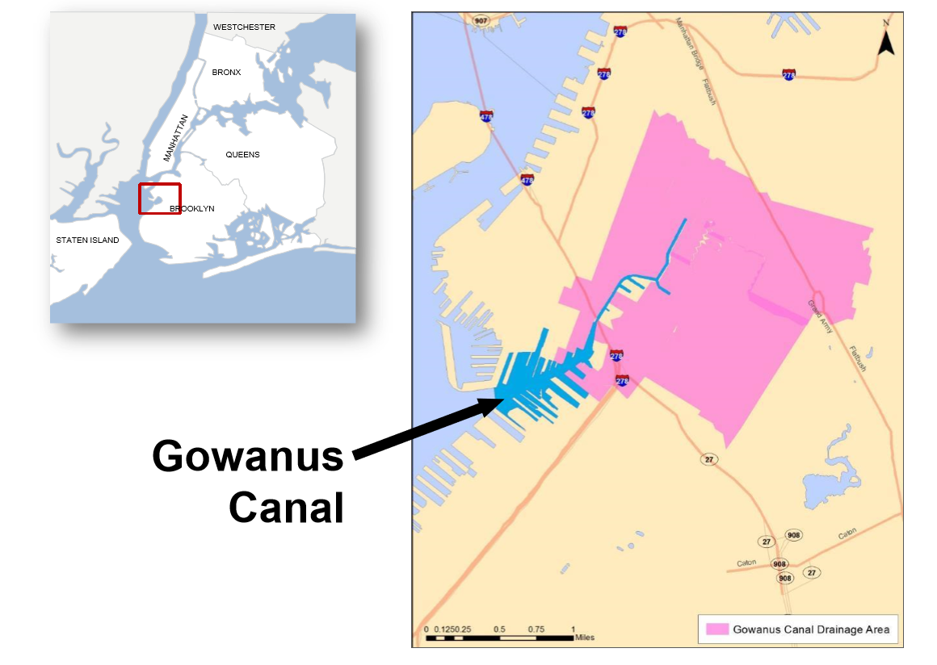
Gowanus kanalı New York Eyaletinin Brooklyn bölgesinde yer alır.
1850 de New York Eyaleti kanalın tamamlanması ile ilgili yasayı çıkarmıştır.
Gowanus kanal inşaatı 1860 da tamamlanmıştır.

Slide 3
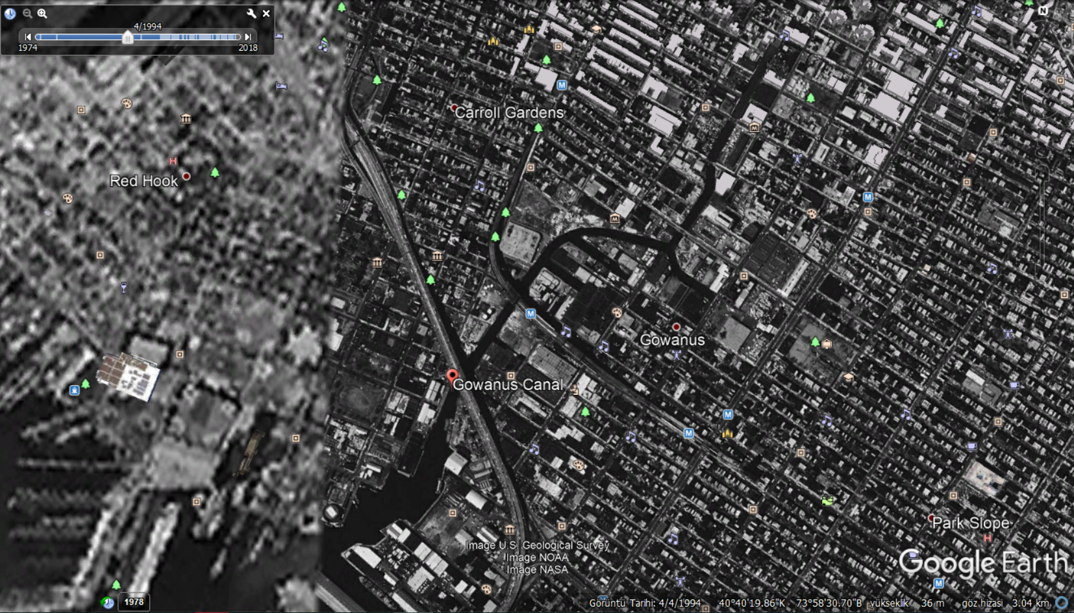

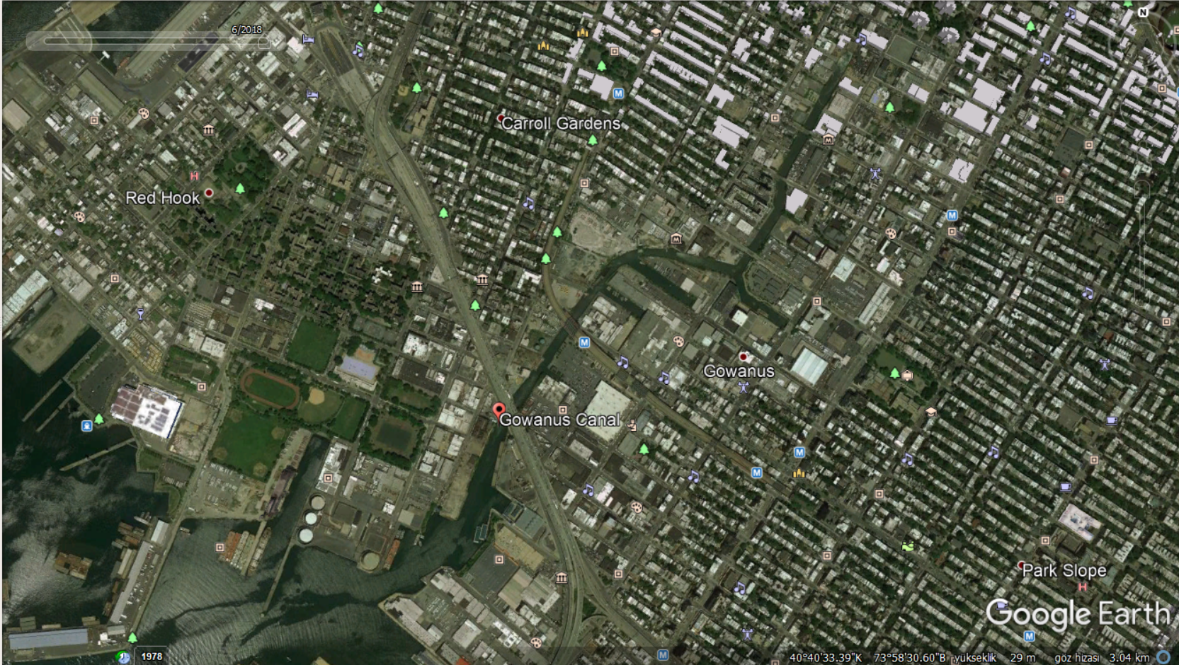
1994
2018

Slide 4
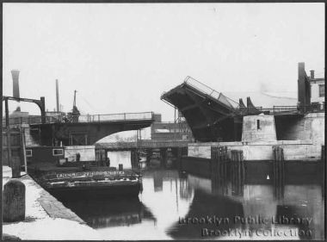
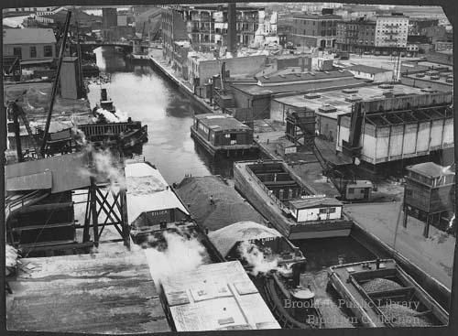
1905
1940

Slide 5
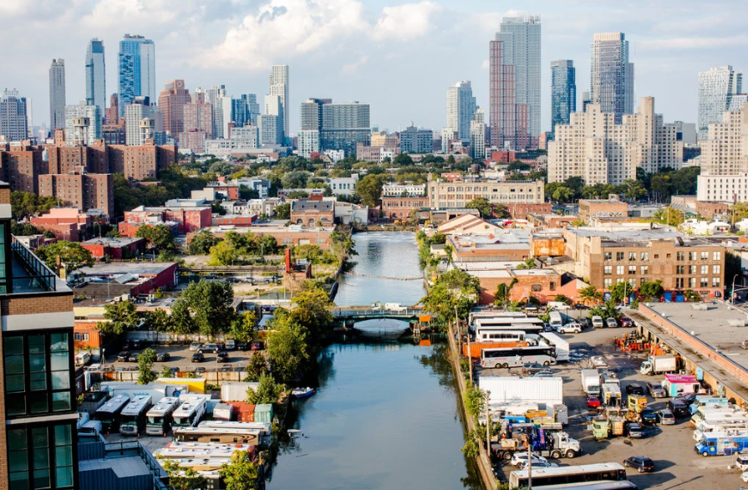
Gowanus kanalı New York’un denizcilik ve ticari faaliyetlerinin tüm yükünü taşımaktaydı.

Slide 6
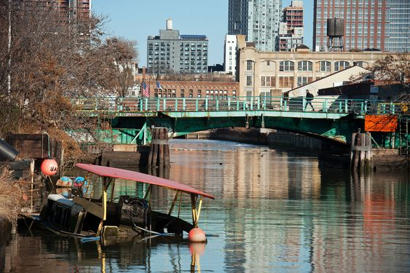
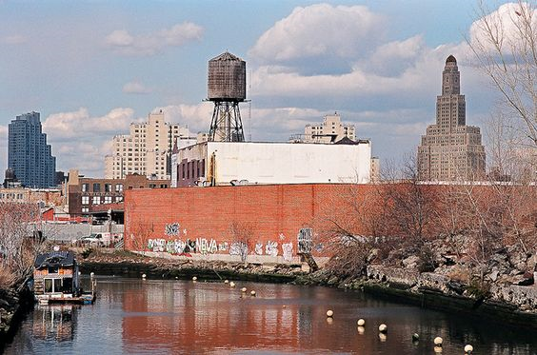
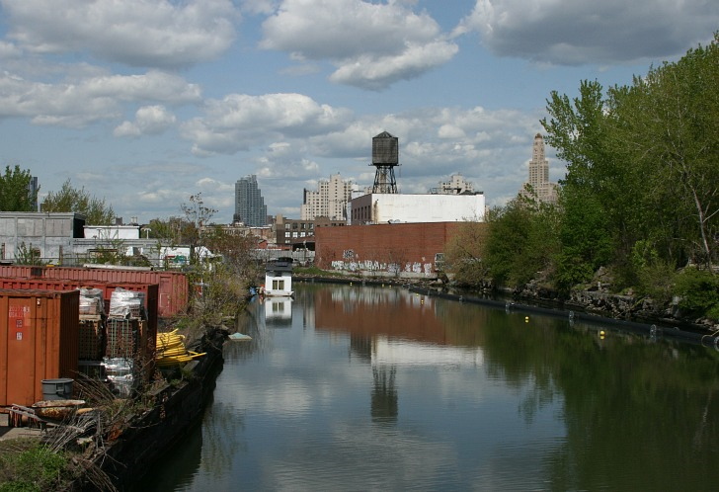
Alan şu kullanım alanlarıyla ağır endüstriyel atıklara maruz kalmıştır;
Gaz santralleri
Kömür depoları
Çimento tesisleri
Tabakhane
Kimyasal üretim yapan santraller
Petrol rafinerileri

Slide 7
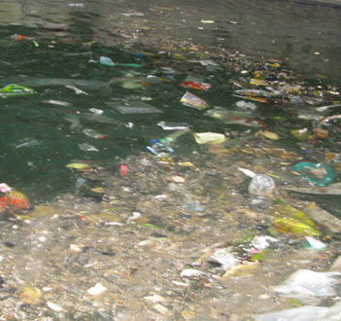
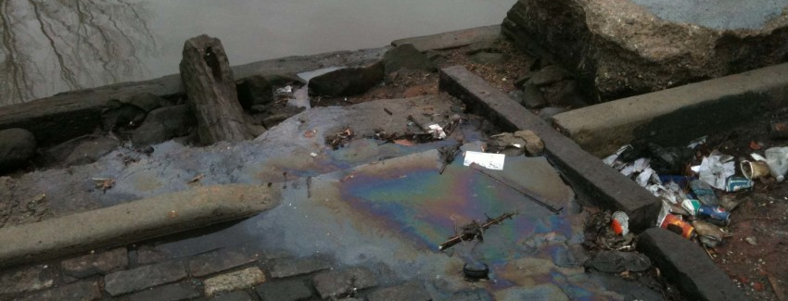
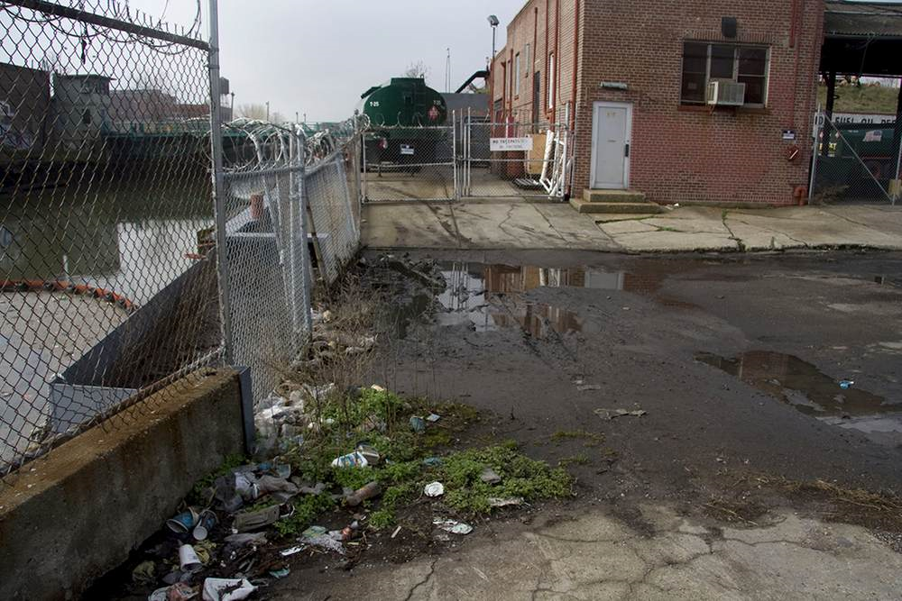
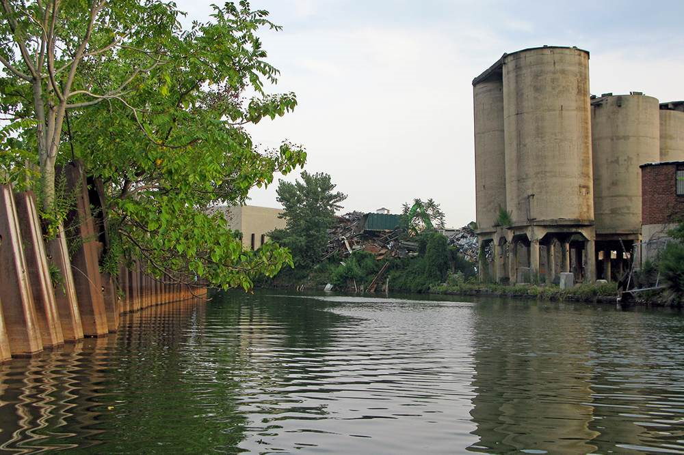
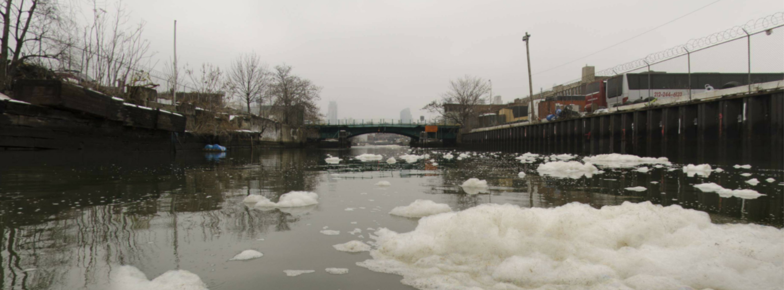
New York kenti birleşik kanalizasyon sistemine sahiptir.
Yağmurun şiddetli olduğu zamanlarda kanalizasyon ve yağmur suyu 1,1 milyon metreküp ham lağım pisliğini taşıyarak Gowanus Canal’ına akar.

Slide 8
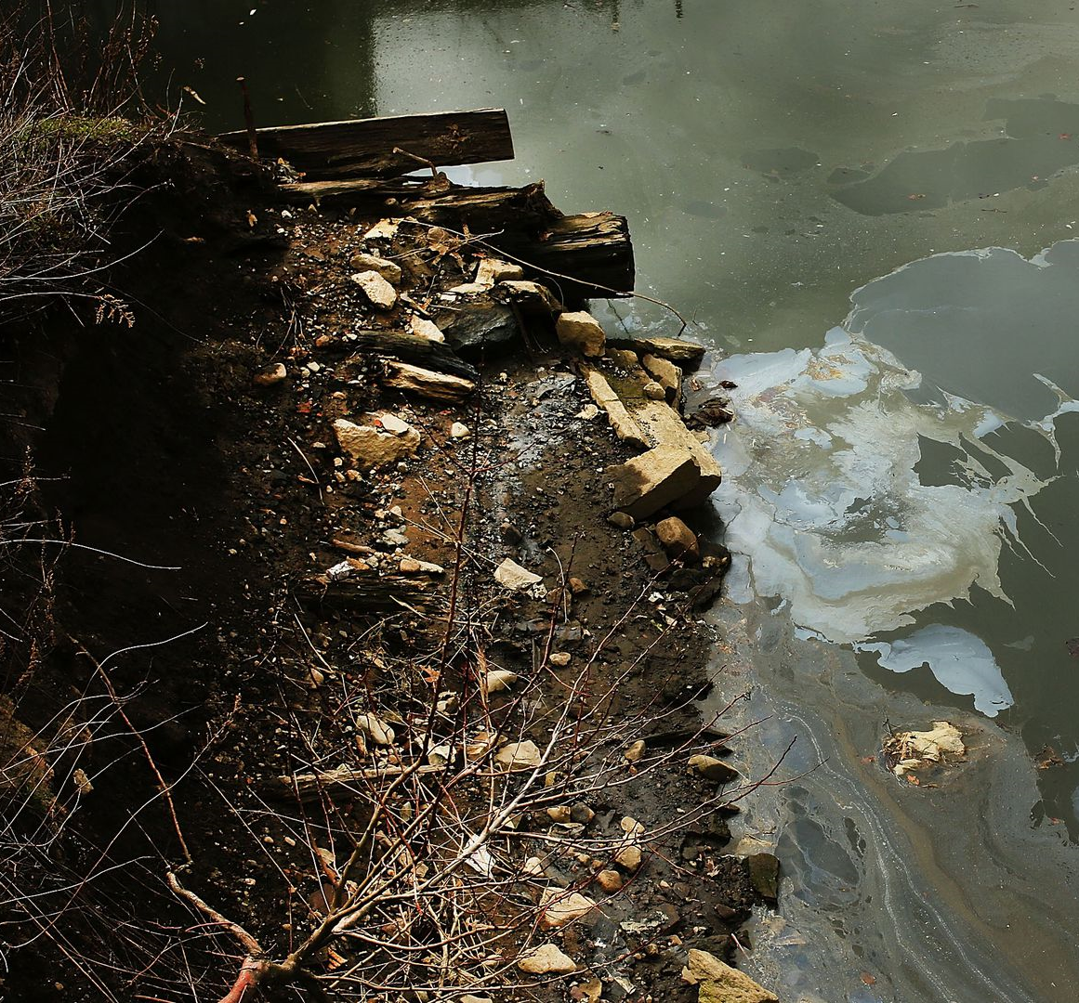
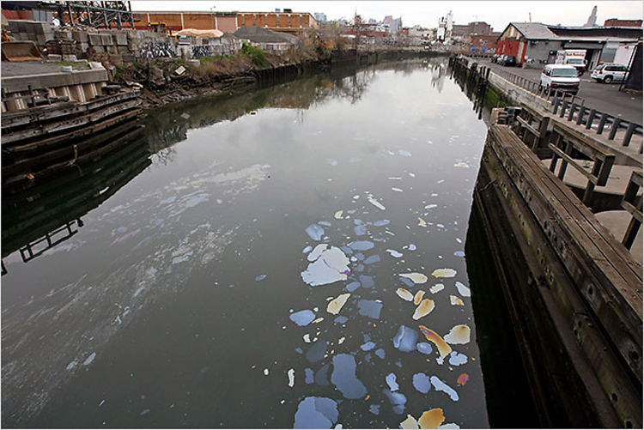
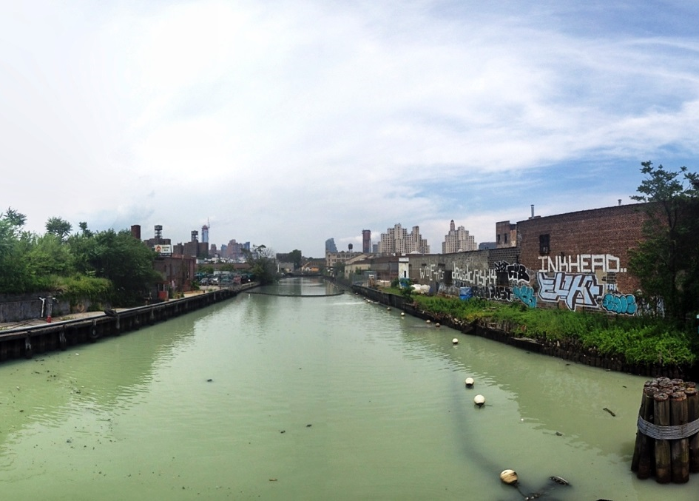
Ağır endüstiriyel atıklar ve ham kanalizasyon atıkaları ile suya karışan kirlilik Gowanus Liman’ından New York Harbur bölgesine dek ,1.8 mil (2.9 km) boyunca uzanan kanalın tamamına yayılmıştır.

Slide 9
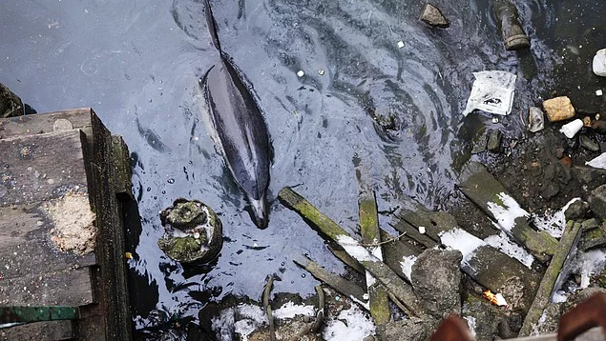
Brooklyn'in Gowanus Kanalı'nda yüzmekte zorlanan yaralı bir yunus, Ocak 2013.
https://www.trthaber.com/haber/dunya/yunusun-hazin-sonu-72388.html

Slide 10
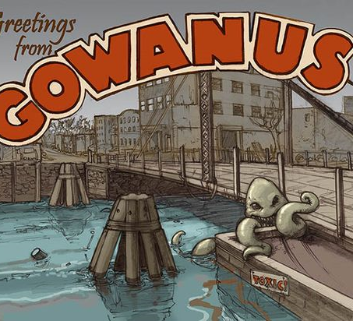
400 Yıllık birikim Brooklyn’i yaşanmaz hale getirdi ve Brooklyn sokaklarında insaların değil kanserin, atıkların, hastalıkların ve tabiatın olmadığı bir yaşamın kol gezmesine neden olmuştur.

Slide 11
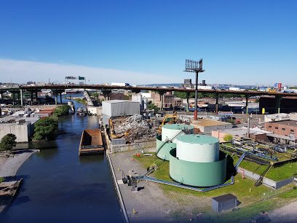
2010 Mart ayında kanal, EPA(ABD ÇEVRE KORUMA AJANSI) tarafından Ulusal Öncelikler listesine alınmış ve projeye açılmıştır.
Projenin nihayi amacı şehrin orta yerinde bulunan ve insan sağlığını tehdit eden kirliliği ortadan kaldırmaktır.
Projeyle birlikte Gowanus Kanalı bir park alanına dönüştürülmüştür.

Slide 12
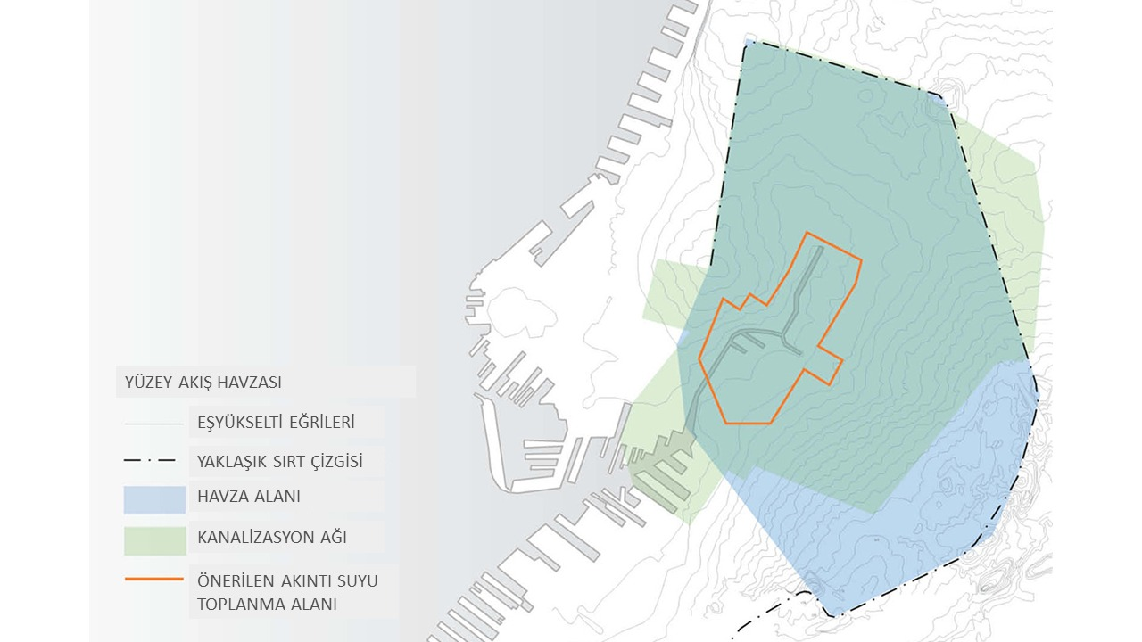
Gowanus Kanalı Sünger Parkı
1758 dönümlük fizyolojik ve yasal su havzası sınırı, Brooklyn'deki Park Slope, Carroll Gardens ve Boerum Hill semtlerinden kanala su katıyor.
Proje atık suyun bertarafını sağlamak ve şiddetli yağmurla akışa geçen yüzey suyunu yönetmek için tasarlanmıştır (Anonim 2019).

Slide 13
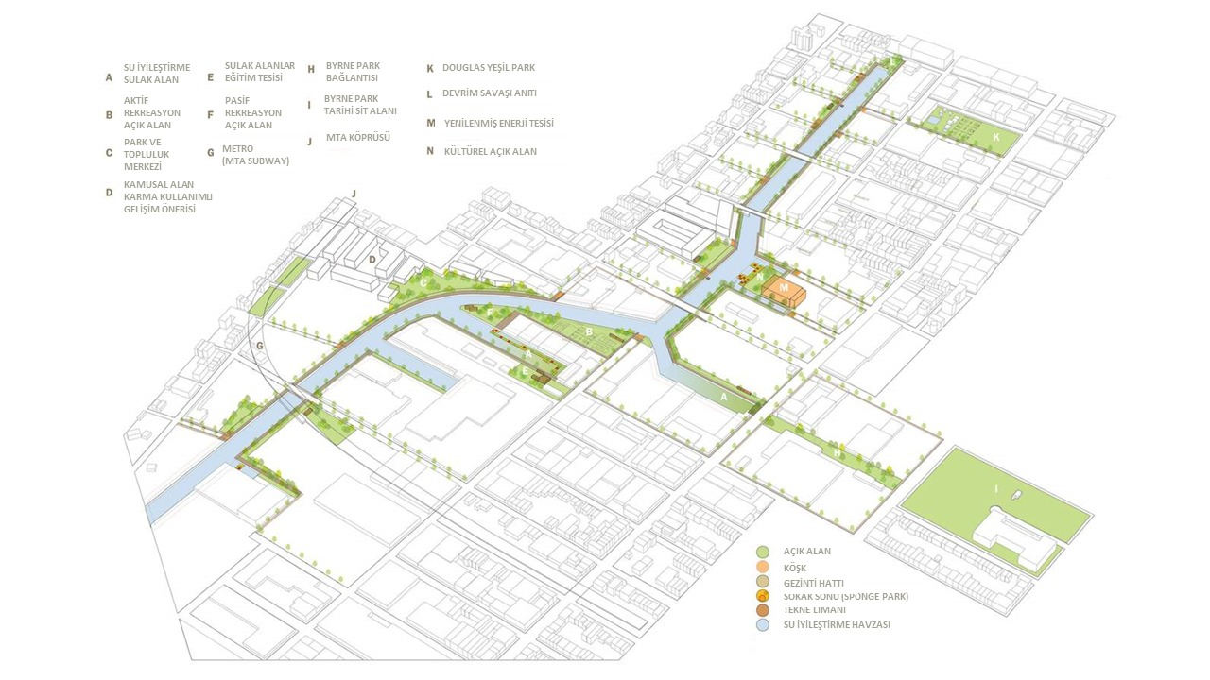
Gowanus Kanalı Sünger Parkı master planı

Slide 14


Gowanus Kanalı Sünger Parkı proje detayları
PROJE ADI: Gowanus Kanalı Sünger Parkı Masterplan
PROJE SAHİBİ: Dlandstudio, Susannah Drake
YER: Brooklyn , New York
PROJE KAPSAMI: Koruma / Restorasyon
ÖDÜLLER: 2017 Mimarlar Odası New York Tasarım Ödülü
Proje bedeli: 1.5 milyon dolar
Proje uygulama süresi: 8 hafta
Proje önerisi 2008 yılında yapılıyor ancak projenin uygulanması 2016 yılını buluyor (Anonim 2019).

Slide 15

Gowanus Kanalı Sünger Parkı tasarım hedefleri
Kirli yağmur suyunun direkt drenajla kanala sızmasını engellemek;
Yüzey sularının Gowanus Kanalına girmesini engellemek;
Bitkisel ıslah / arıtım yoluyla kirletici maddeleri temizlemek;
Yağmur suyunun toprak yoluyla filtrelenmesini teşvik ederek ve Gowanus kanalı setinin tutma ve muhafaza kapasitesini artırarak kanalizasyon ile sızacak yağmur suyunun miktarını azaltmak;

Slide 16
Gowanus Kanalı Sünger Parkı tasarım hedefleri
Sponge Park Sisteminin yağmur suyu miktarı ile kirletici miktarı izlenerek, performansının ölçülmesi için EPA ile bir Kalite Güvence Proje Planı geliştirmek. Gelecek yeşil altyapı projelerini teşvik etmek ve geliştirmek, kamuya açık bir kaynak oluşturmak;
Kanalizasyon altyapısına yapılan baskıyı azaltmak;
Etkin toplumsal katılım ile ekolojik yönetimi teşvik etmek ve çevre farkındalığını artırmak;

Slide 17
Gowanus Kanalı Sünger Parkı tasarım hedefleri
2009 Boston Mimarlar Birliği, Mimari Tasarım Ödülü kategorisinde ve 2009 Kentsel Yenileme Ödülü’ne gösterildiği gibi, evrensel uygulanabilirlikle sonuçlanacak ve gelecek yeşil altyapı uygulama maliyetlerini azaltacak yağmur suyu yönetim tesisi tasarımı geliştirmek;
Kentsel Pedagoji Merkezi, Manhattan Koleji (New York, NY) öğrencileri ve yerel sakinler için kaldırım kenarı yağmur suyu kanal sistemlerini bir eğitim fırsatı olarak kullanmak;
Var olan habitatı korumak ve kıyı mikro habitatı sağlamak için yerli bitki paletlerini yeniden sunarak geliştirmek.

Slide 18
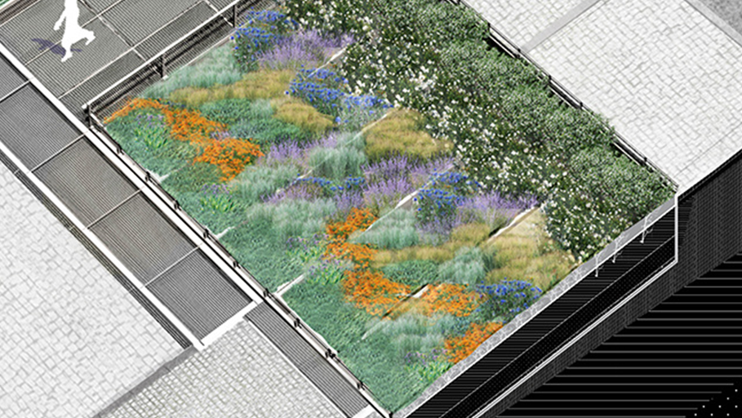

yöntem
Projenin uygulanmasında bio filtrasyon ve fitoremediasyon tekniği kullanılmıştır.

Slide 19
Bio filtrasyon;
Ağaç çukurlarına benzer, kaldırımların içine yerleştirilmiş ve sokaklardan akan sular için bir havza içermektedir.
Su toplama havuzunun dibi, suyun alınmasına izin vermek için toprak ve çakıl tabakaları içerir. Bunun hemen altında nüfuz toprağı yer almaktadır.
Fitoremediasyon tekniği;
Kanal boyunca beton hücreler oluşturulmuş ve sabitlenmiştir. Bu su toplama hücreleri yağmur suyunun alınmasına izin vermek ve fitrelemek için çakıl ve toprakla doldurulmuştur.
Yüzey toprağı ile örtülerek fazla suyu emebilecek ve doğal olarak toksinleri, ağır metalleri ve kirletici maddeleri atık sudan emebilecek veya parçalayabilecek bitkiler kullanılmıştır

Slide 20
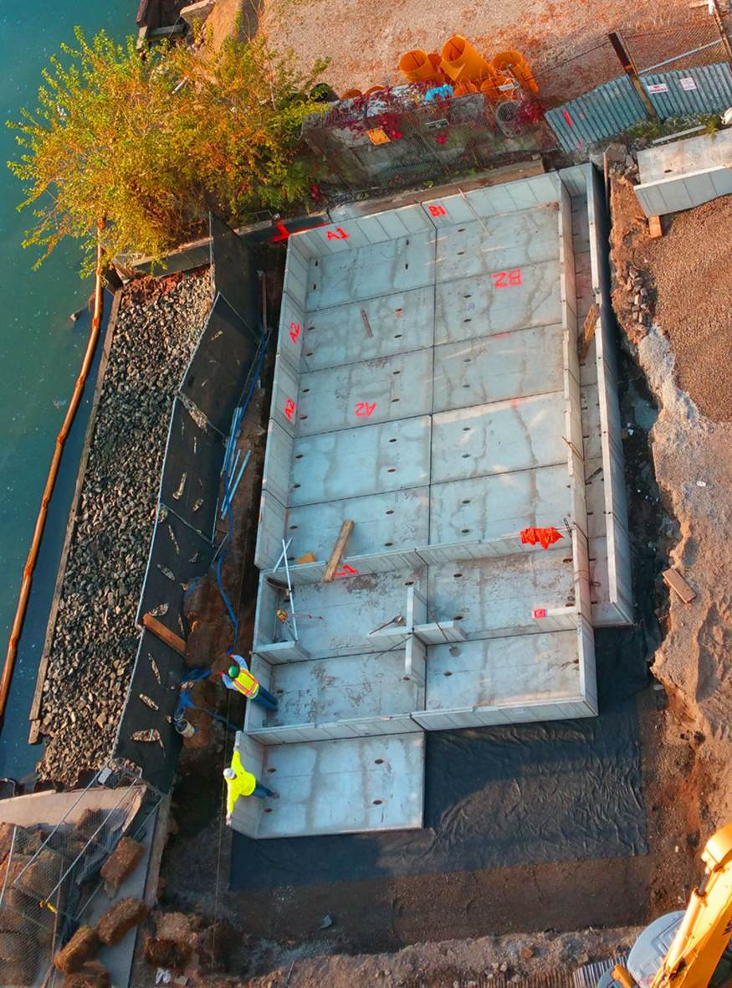
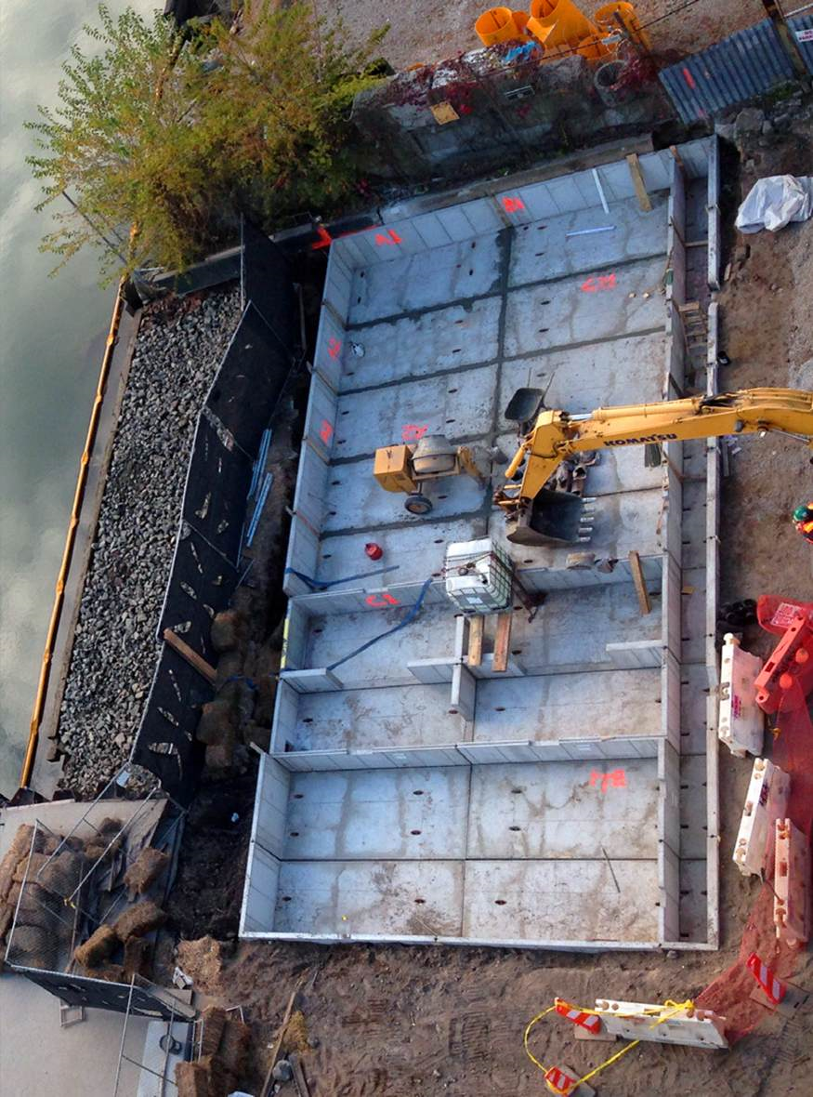
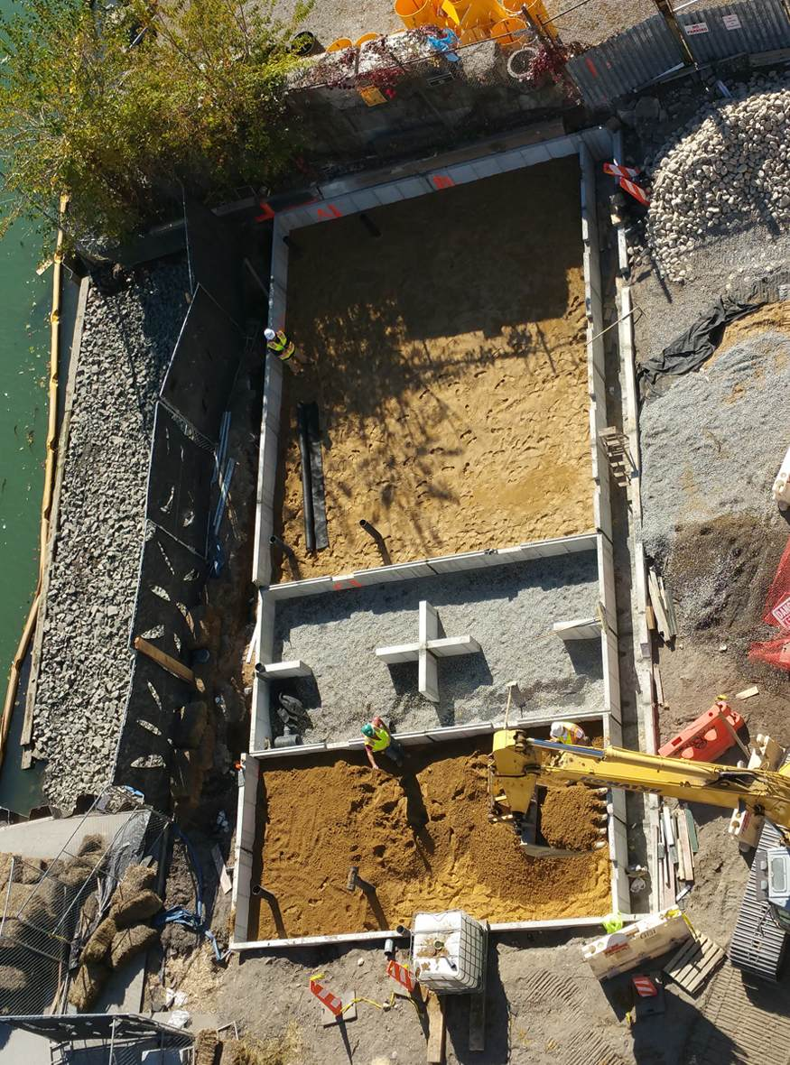
Bio filtrasyon (BİOSWALES) TEKNİĞİ

Slide 21
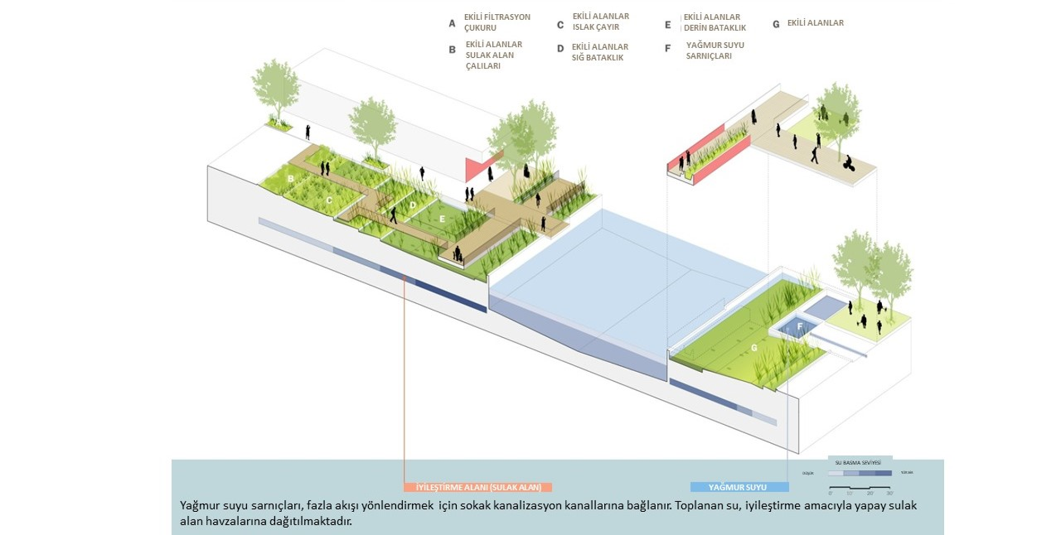
SÜNGER PARK’IN KESİT VE 3 BOYUT GÖRÜNÜŞ ÇİZİMLERİ

Slide 22
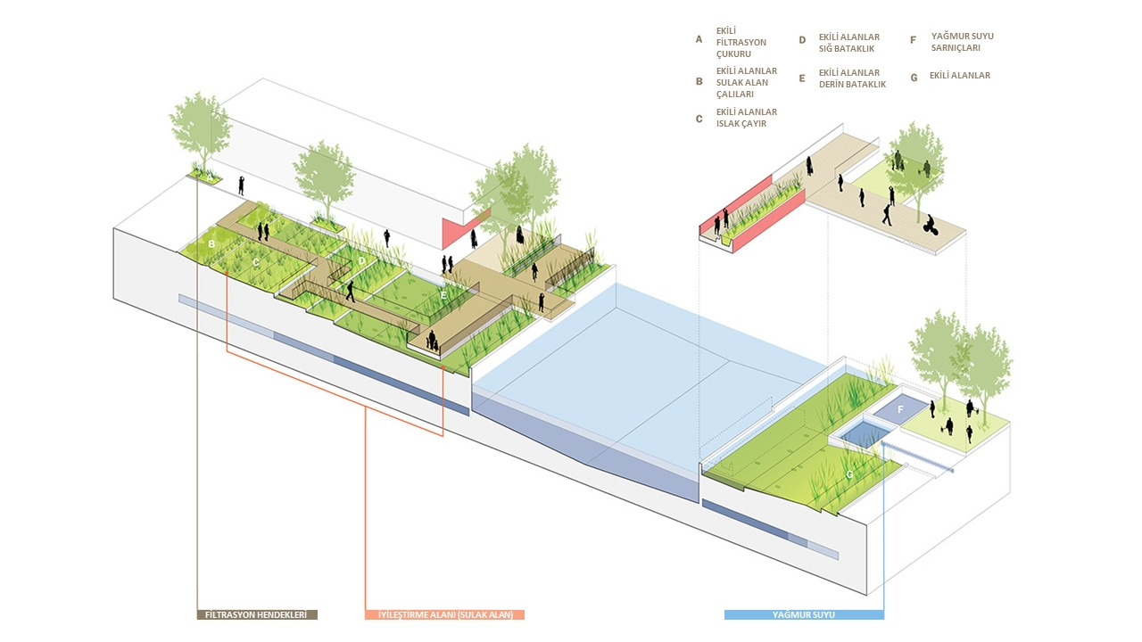
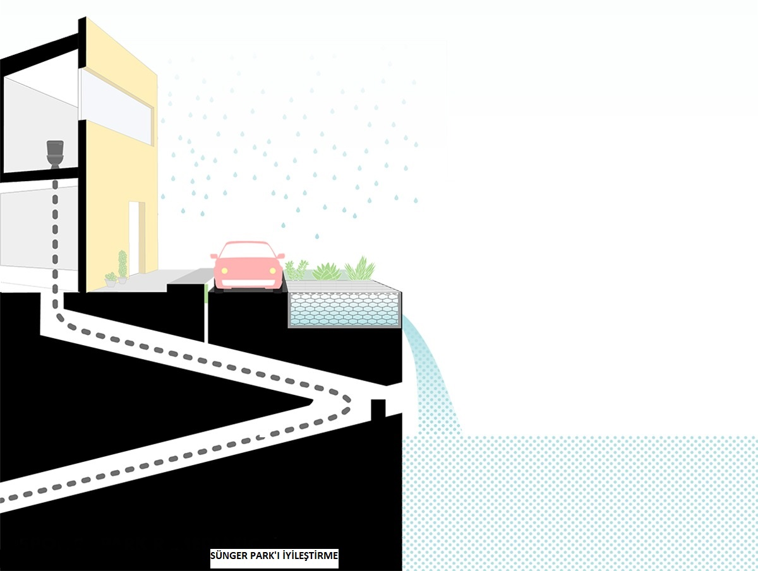
2016 yılında tamamlanan Sünger Park, yılda yaklaşık 2.000.000 galon yağmur suyu yönetmektedir.

Slide 23
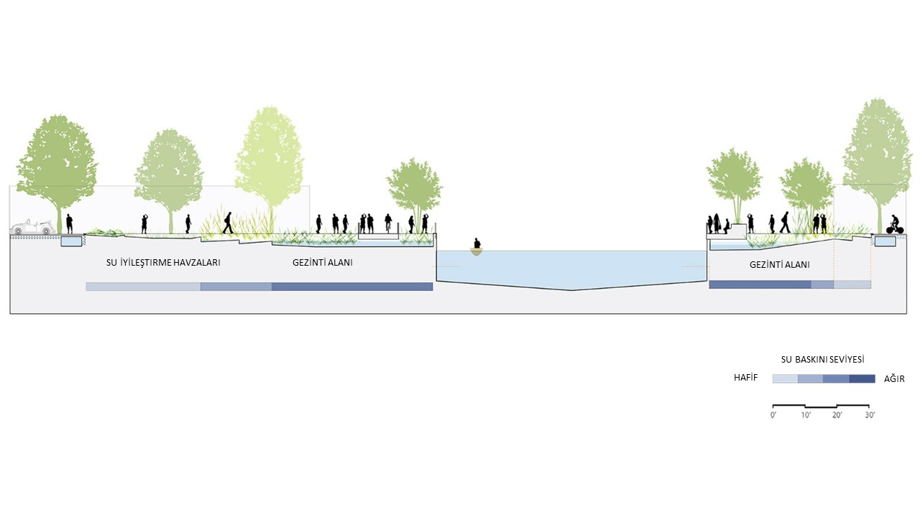

Slide 24
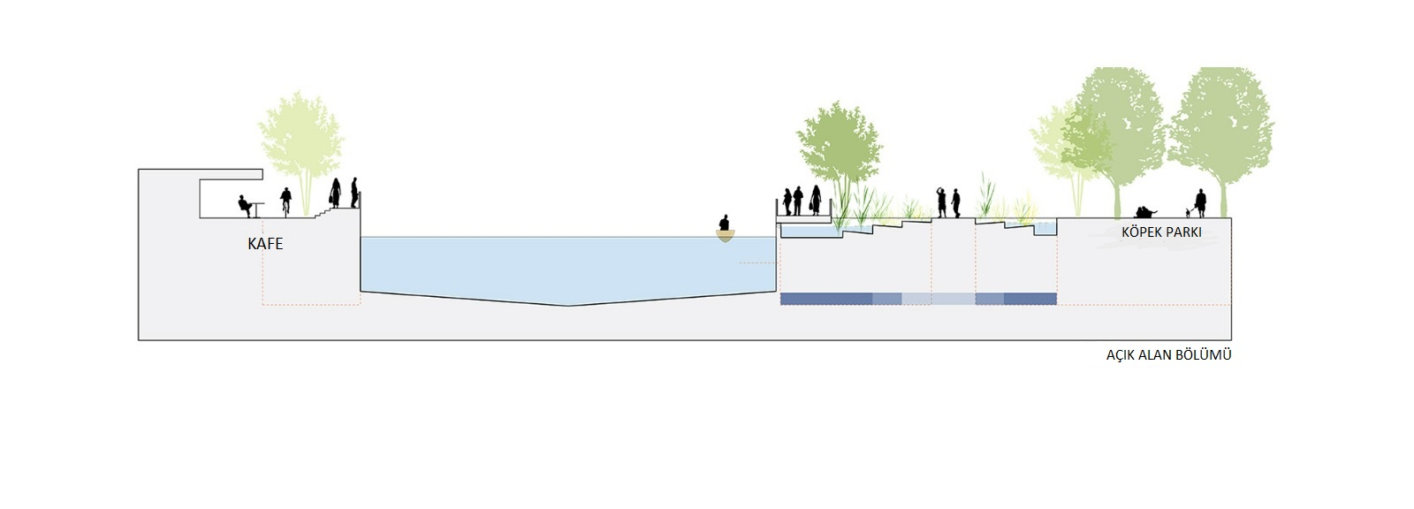
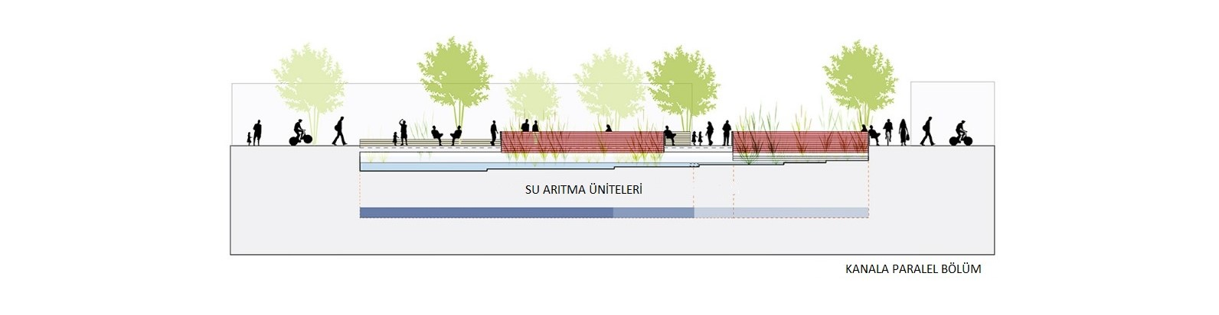

Slide 25
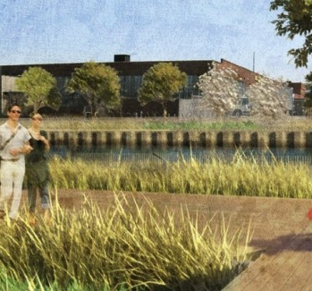
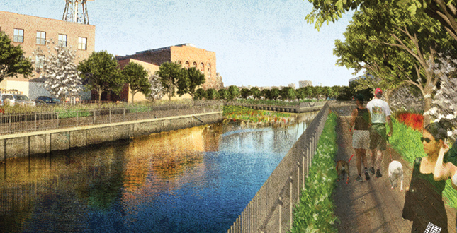
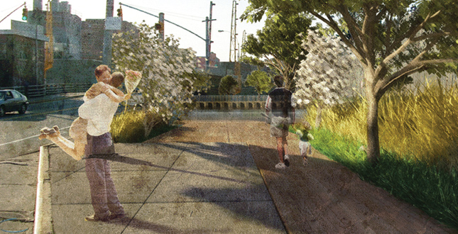

Slide 26
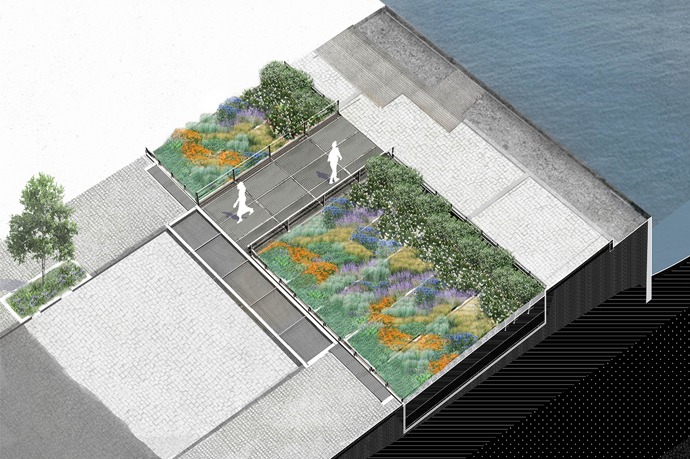
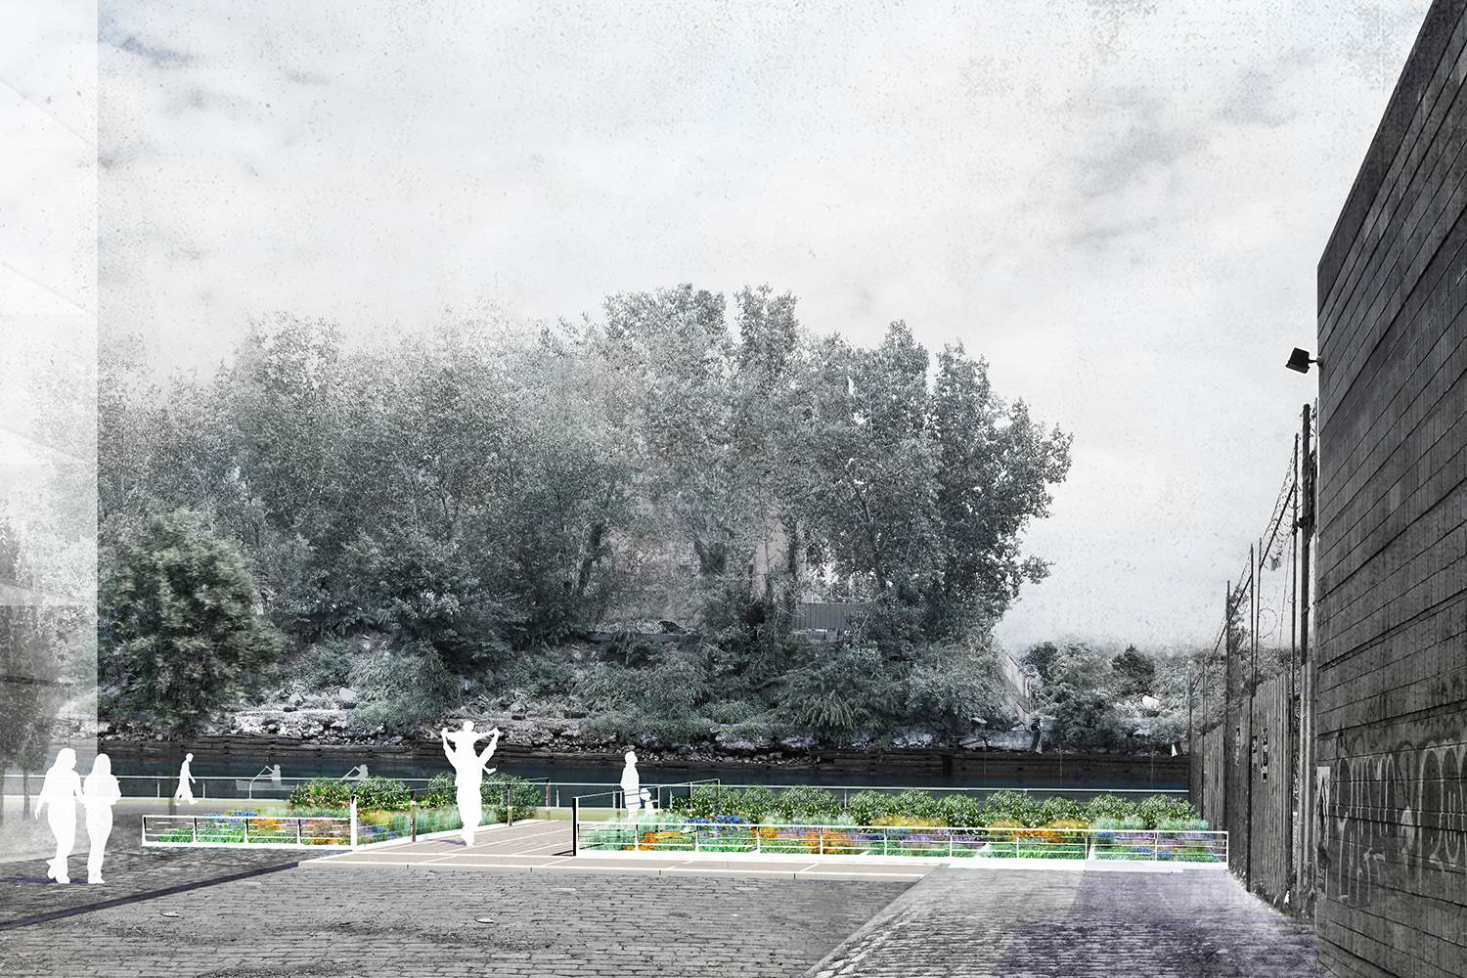

Slide 27
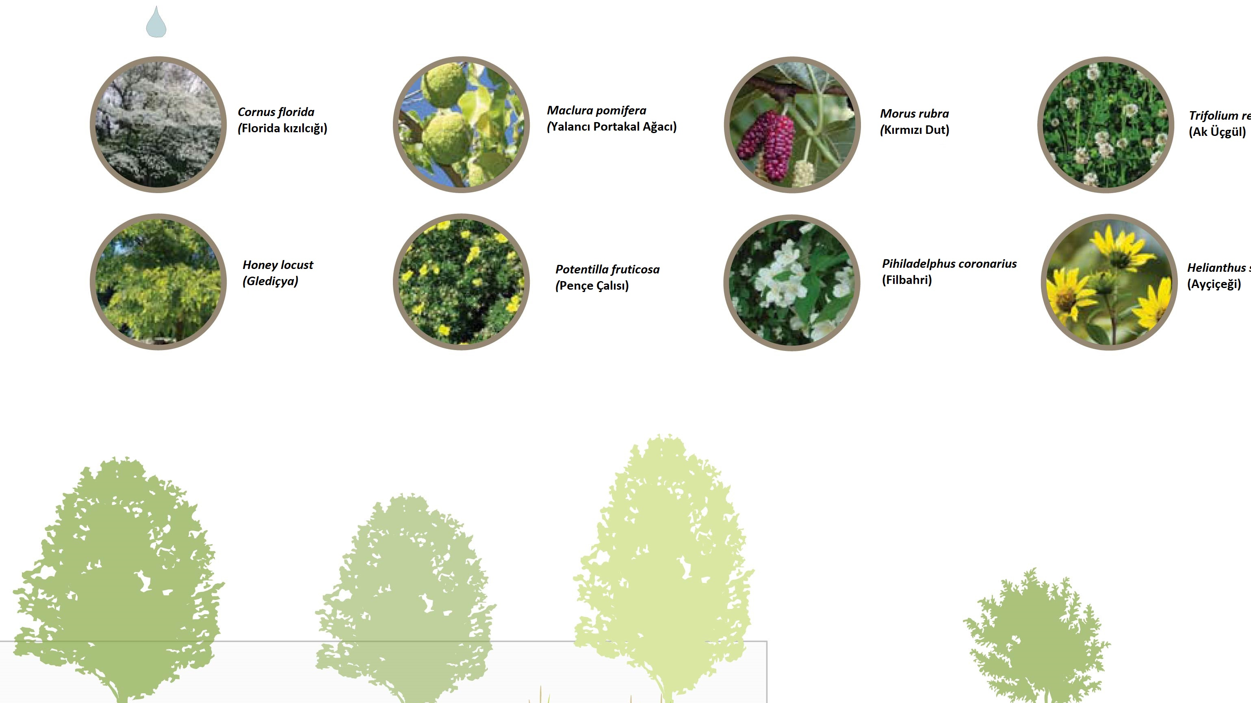
SÜNGER PARK’DA KULLANILAN BİTKİLER

Slide 28
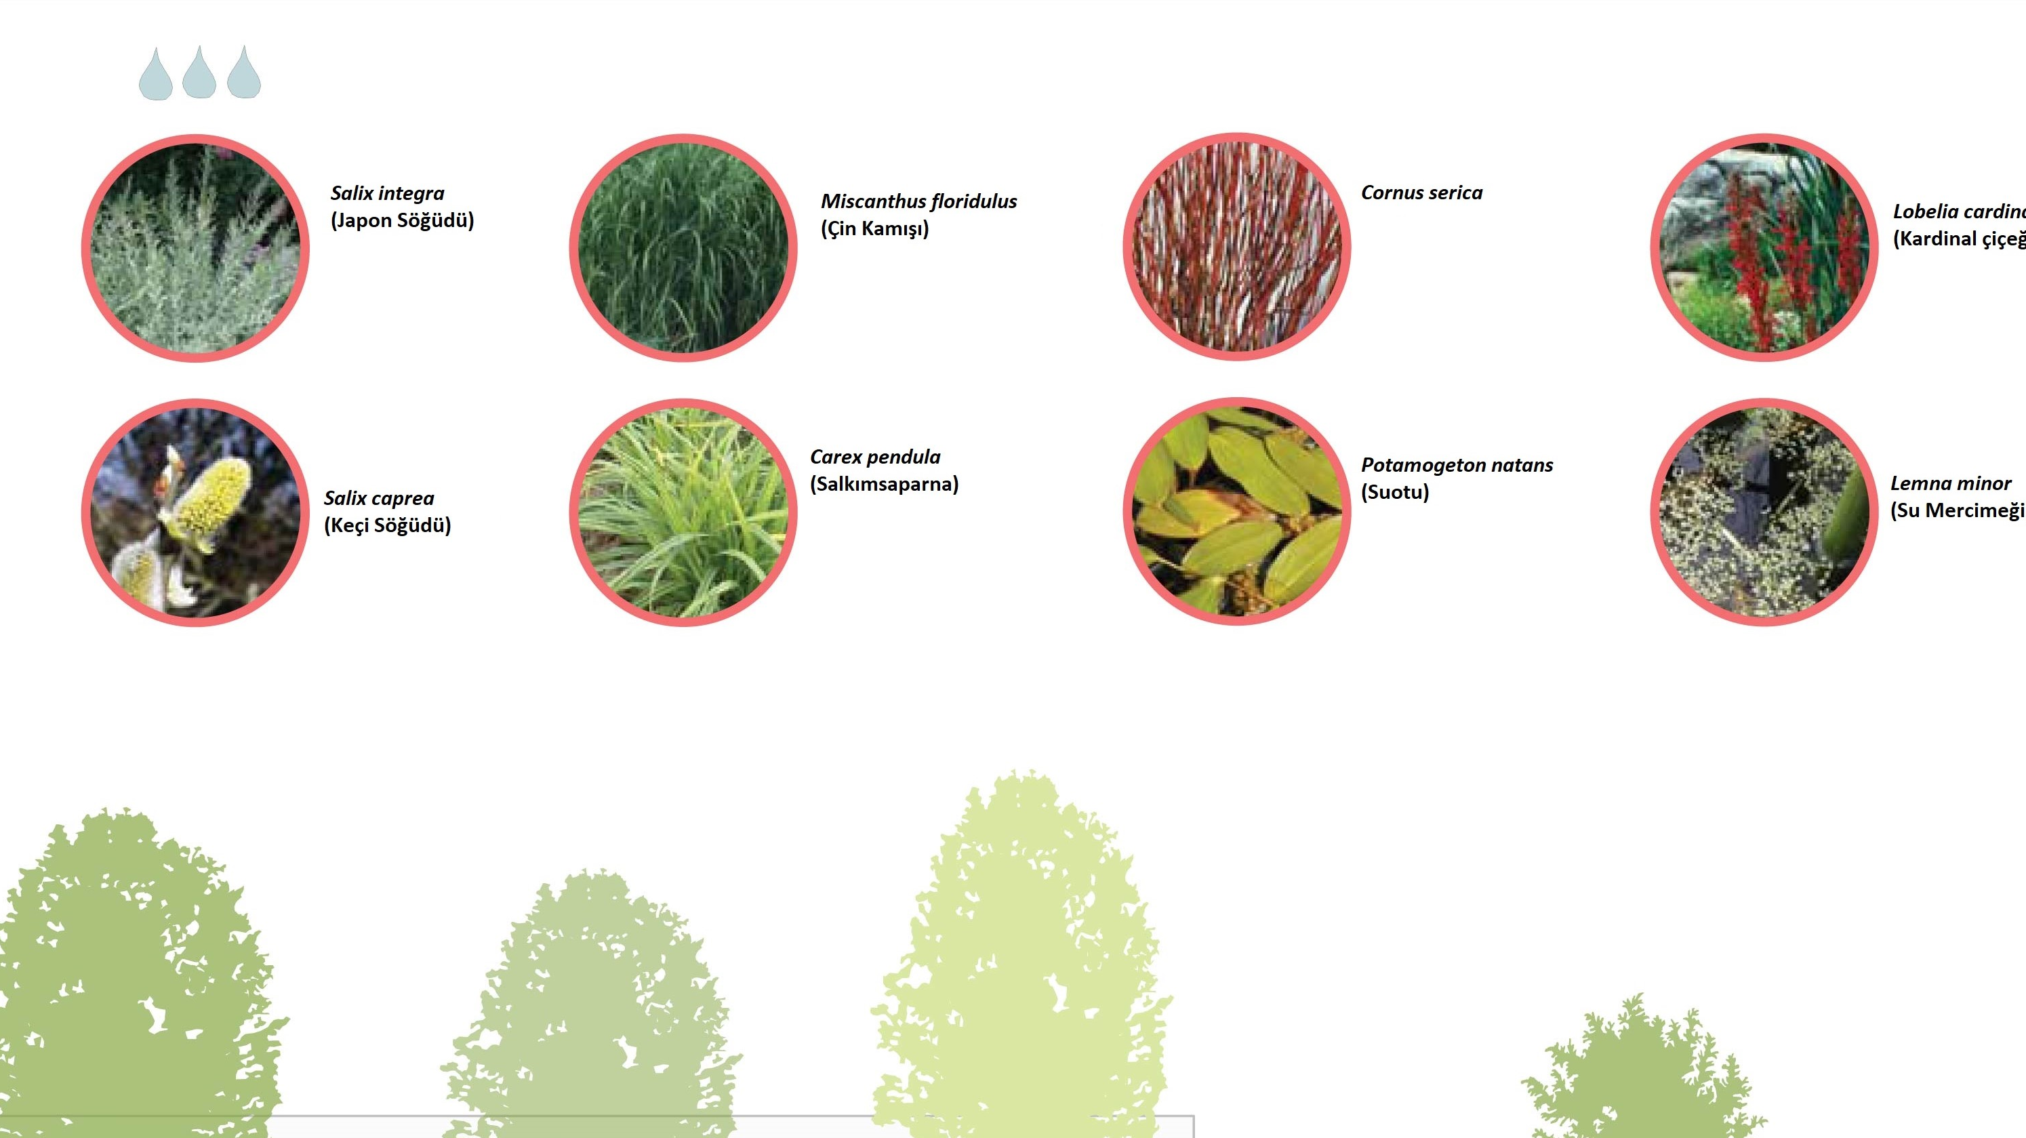
SÜNGER PARK’DA KULLANILAN BİTKİLER

Slide 29
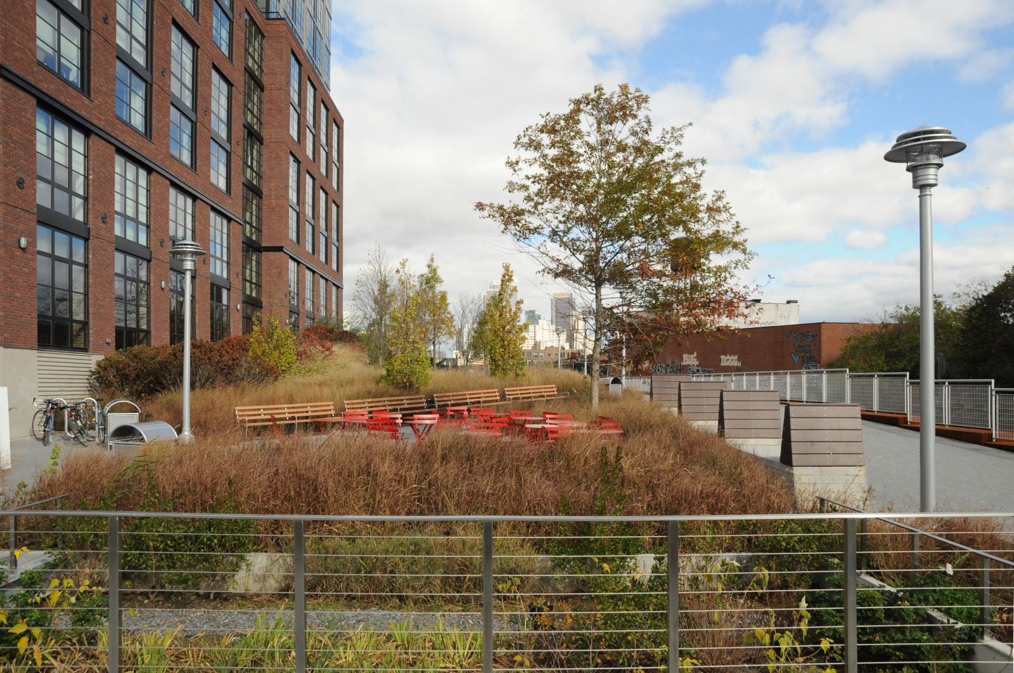
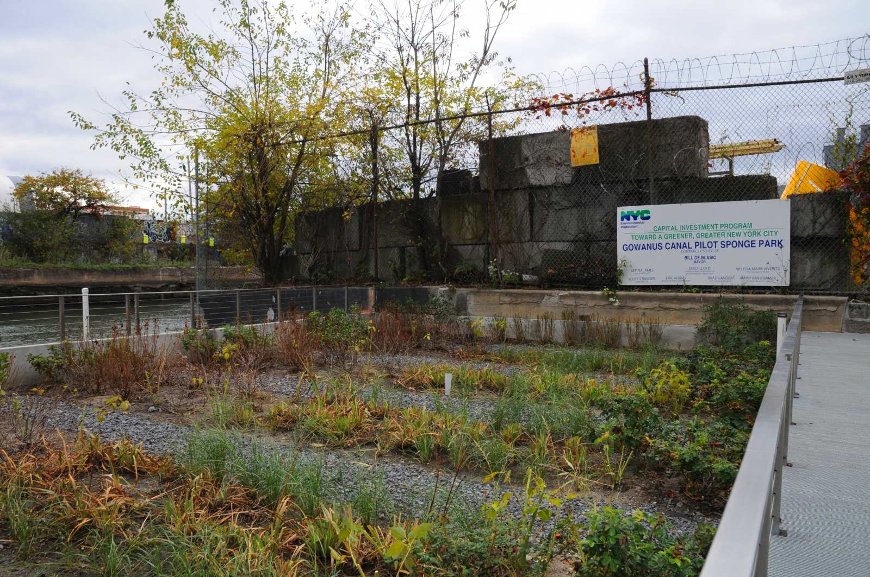

Slide 30
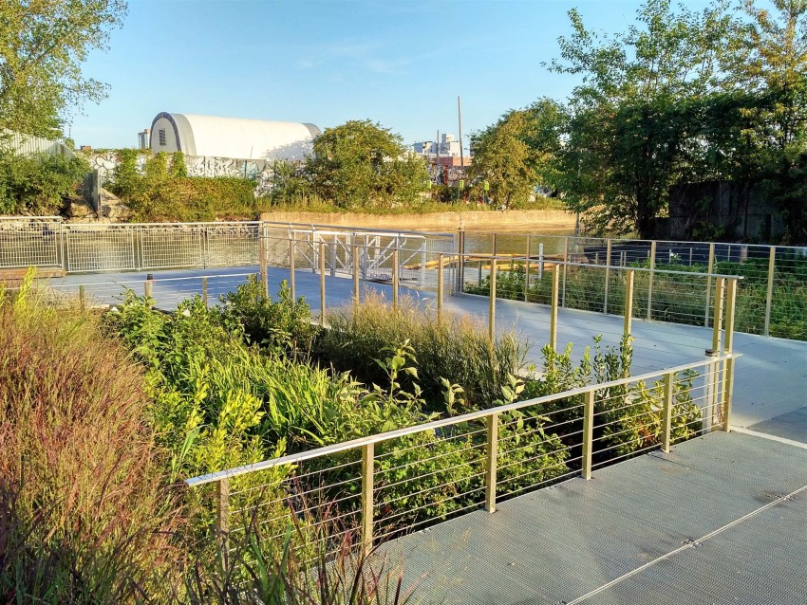
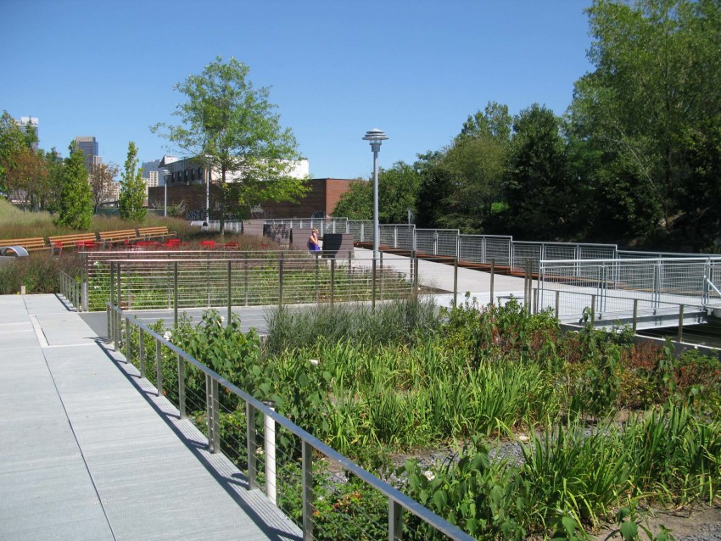
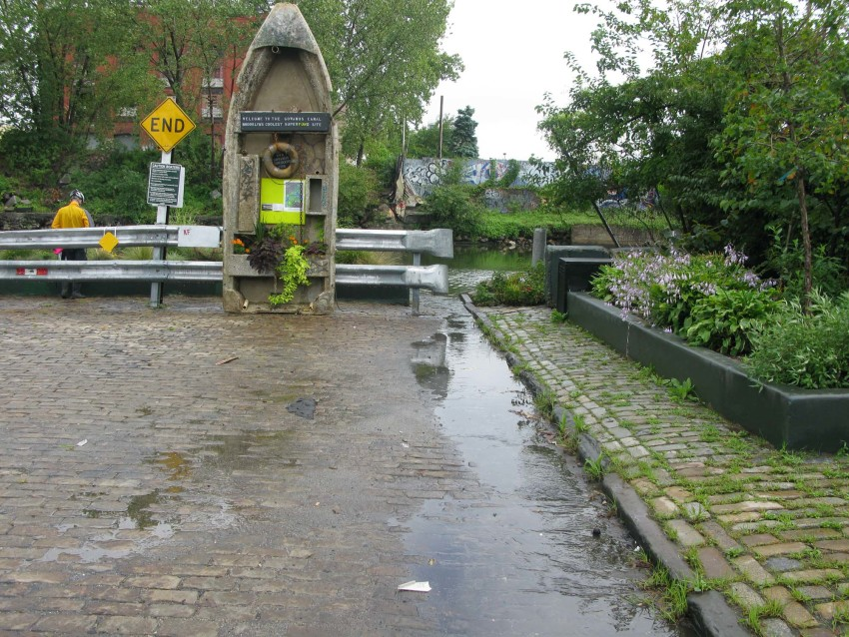
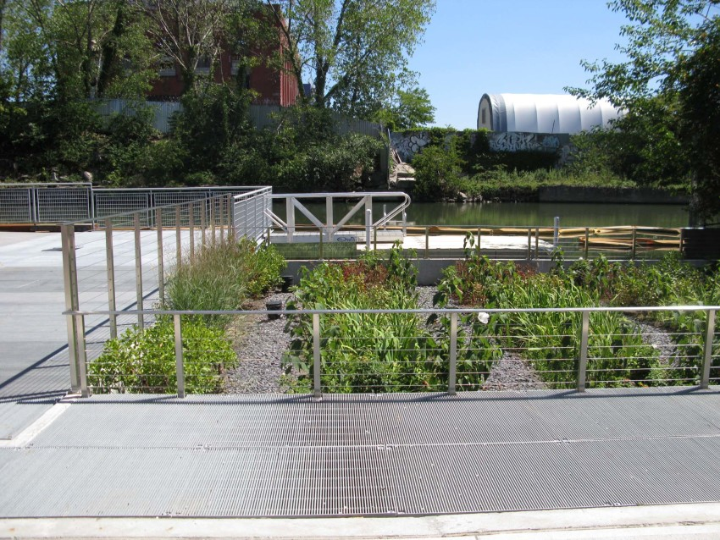

Slide 31
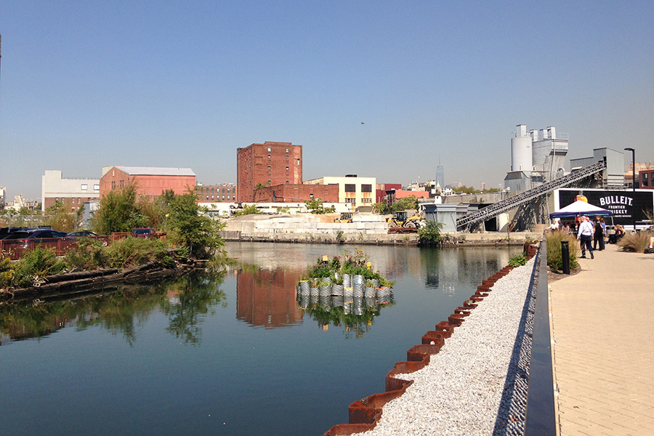
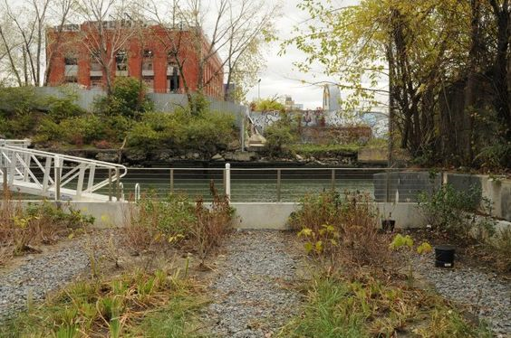

Slide 32
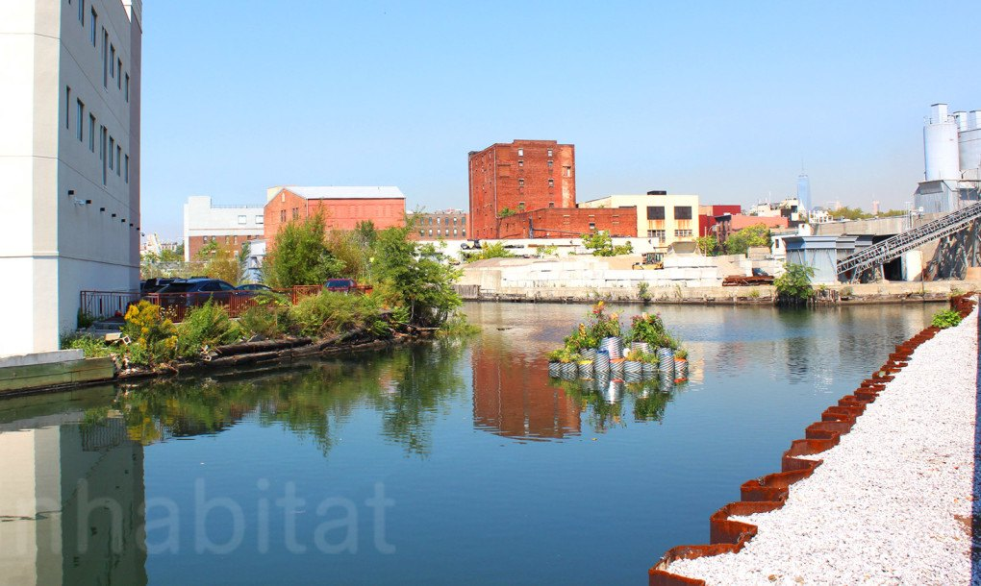

Sonuç:
Gowanus kanalı insan sağlığını tehdit eden endüstriyel ve ham kanalizasyon atıklarından arındırılmıştır. Şiddetli yağışların sebebiyet verdiği taşkınlar bio filtrasyon ve fitoremediasyon teknikleriyle Gowanus kanalı çevresi sünger parka dönüştürülmesiyle oluşturulan bir rehabilitasyon örneğidir.

Slide 33
KAYNAKlar
Anonim 2019. Web Sitesi: https://www.architectmagazine.com/project-gallery/gowanus-canal-sponge-park-masterplan_o , Erişim Tarihi: 25.05.2019.
Anonim 2019. Web Sitesi: https://dlandstudio.com/Gowanus-Canal-Sponge-Park-Pilot , Erişim Tarihi: 25.05.2019.
Anonim 2019. Web Sitesi: https://www.metropolismag.com/cities/the-sponge-park-cleaning-one-of-americas-most-polluted-waterways/ , Erişim Tarihi: 25.05.2019.
Drake, S. Ve Kim, Y. 2011. Design Approaches To Ecological Restoration ‘Gowanus Canal Sponge Park’. Wisconsin Üniversitesi Basın, 29(4), 392-400.
Miller, J. 2015. Super Fun Superfund: Polluted Protection Along the Gowanus Canal. Doktora Tezi, New York Şehir Üniversitesi, 205, New York.

